Slide 1
JAN
FEB
MAR
APR
MAY
JUN
JUL
AUG
SEP
OCT
NOV
DEC
TIN HỌC 3
CHÀO MỪNG CÁC EM
ĐẾN VỚI TIẾT HỌC HÔM NAY!

Slide 2
KHỞI ĐỘNG
1
Hãy kể những điều em biết về Internet.
2
Em thường sử dụng Internet để làm gì?
3
4

Slide 3
BÀI 6: KHÁM PHÁ THÔNG TIN TRÊN INTERNET
CHỦ ĐỀ 2: MẠNG MÁY TÍNH VÀ INTERNET
Start!

Slide 4
NỘI DUNG BÀI HỌC
1
1. Thông tin trên Internet
2
2. Khám phá thông tin trên Internet
3. Thông tin phù hợp trên Internet
3
4

Slide 5
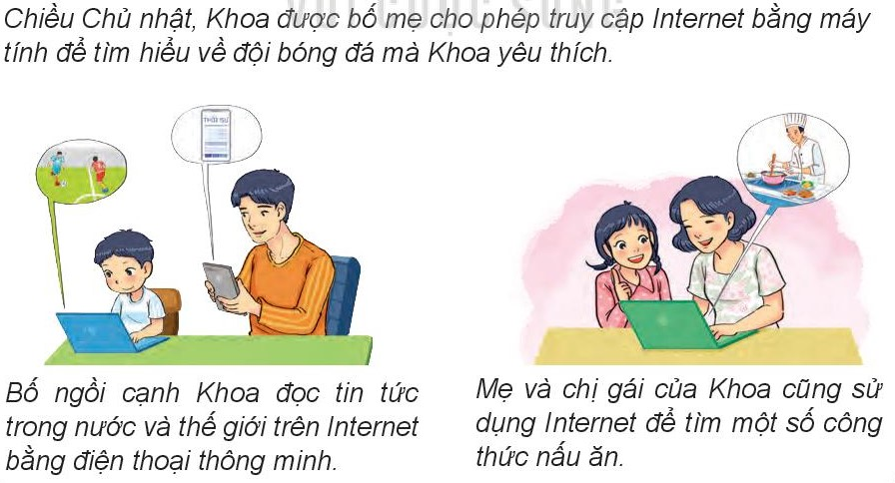
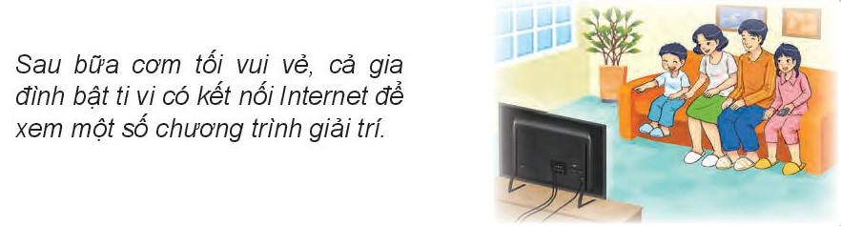
1. Thông tin trên Internet
+) Chia HS thành 4 nhóm.
+) Các nhóm đọc câu chuyện của gia đình bạn Khoa, quan sát hình trang 30, 31 và cho biết:
Những ai trong gia đình bạn Khoa sử dụng internet?
Gia đình bạn Khoa sử dụng Internet vào việc gì?

Slide 6
JAN
FEB
MAR
APR
MAY
JUN
JUL
AUG
SEP
OCT
NOV
DEC
Kết quả thảo luận
Trong gia đình bạn Khoa, có bạn Khoa, bố, mẹ và chị gái của bạn Khoa sử dụng Internet.
Gia đình bạn Khoa sử dụng Internet để đọc tin tức trong nước và thế giới, tìm một số công thức nấu ăn, xem một số chương trình giải trí.

Slide 7
KẾT LUẬN
1
Khi truy cập Internet, em có thể xem tin tức từ các chương trình giải trí như phim hoạt hình, phim truyện, ca nhạc,....
2
3
4

Slide 8
Thảo luận nhóm đôi và trả lời câu hỏi
M
Em có thể xem tin tức hay chương trình giải trí nào dưới đây trên Internet?
T
A. Lịch thi đấu đá bóng.
B. Phim hoạt hình dành cho thiếu nhi.
C. Video giới thiệu các danh lam thắng cảnh, điểm du lịch.
D. Cả A, B, C đều đúng.
W
T
F

Slide 9


Mở rộng kiến thức
M
Lịch thi đấu của các đội bóng đá
a
T
Khi xem lịch thi đấu bóng đá trên Internet, em thu thập được thông tin là gì?
W
b
Phim hoạt hình trên Internet là chương trình giải trí hay là một trang tin tức?
T
F
Giải trí

Slide 10
Mở rộng kiến thức
M
c
T
Video trên internet giới thiệu các danh lam thắng cảnh, điểm du lịch nổi tiếng là chương trình giải trí hay chương trình cung cấp tin tức?
W
T
Cung cấp tin tức
F

Slide 11
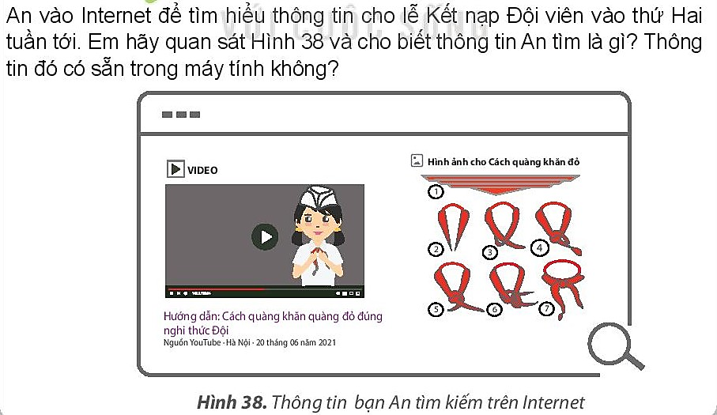
2. Khám phá thông tin trên Internet
Hoạt động nhóm đôi
Đọc câu chuyện của bạn An, quan sát Hình 38 SGK trang 31 và cho biết:
Lớp của An chuẩn bị diễn ra sự kiện gì?
Bạn An vào Internet để tìm kiếm thông tin gì?
Thông tin bạn An tìm kiếm có sẵn trong máy tính không?

Slide 12
Kết quả thảo luận
M
T
Lớp của An chuẩn bị diễn ra sự kết nạp Đội viên vào thứ Hai tuần tới.
Bạn An vào Internet để tìm kiếm cách quàng khăn đỏ đúng nghi thức Đội.
Thông tin không có sẵn trên máy tính. Bạn tìm kiếm thông tin trên Internet.
W
T
F

Slide 13
JAN
FEB
MAR
APR
MAY
JUN
JUL
AUG
SEP
OCT
NOV
DEC
HOẠT ĐỘNG ĐỌC
Có những thông tin không có sẵn trong máy tính nhưng có thể tìm thấy trên Internet. Internet là kho thông tin khổng lồ và được cập nhật thường xuyên.

Slide 14

KẾT LUẬN
1
Internet là kho thông tin khổng lồ. Khi cần, chúng ta có thể tìm kiếm thông tin trên Internet.
2
3
4

Slide 15
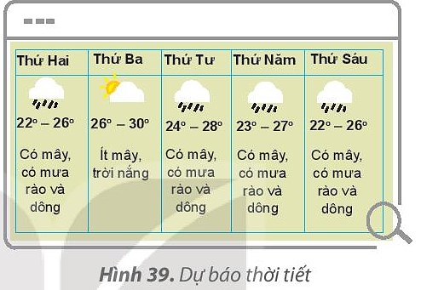

M
Quan sát Hình 39 SGK trang 32 và cho biết:
Ngày thứ Hai, lớp bạn An nên tổ chức lễ kết nạp Đội viên ở trong lớp hay ngoài sân trường? Vì sao?
T
W
T
F

Slide 16

M
Quan sát Hình 39 SGK trang 32 và cho biết:
Ngày thứ Hai, lớp bạn An nên tổ chức lễ kết nạp Đội viên ở trong lớp hay ngoài sân trường? Vì sao?
T
W
Nên tổ chức lễ kết nạp Đội viên ở trong lớp vì thời tiết hôm đó dự báo có mưa.
T
F

Slide 17
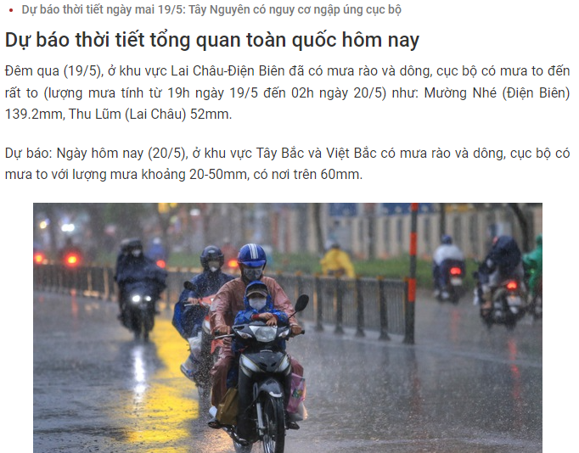
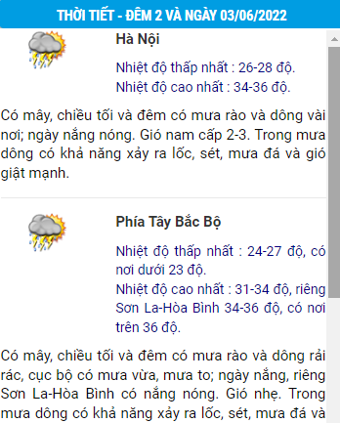
JAN
FEB
MAR
APR
MAY
JUN
JUL
AUG
SEP
OCT
NOV
DEC
https://voh.com.vn/thoi-tiet/du-bao-thoi-tiet-hom-nay-20-5-ha-noi-co-mua-435390.html
Một số trang tin thời tiết

Slide 18
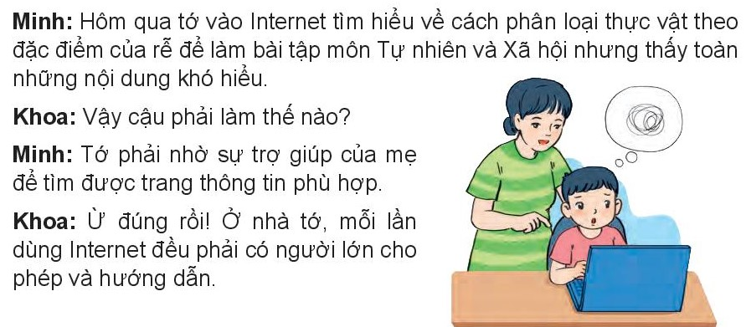


3. Thông tin trên Internet
M
Em hãy sắm vai bạn Minh và bạn Khoa, mô tả lại tình huống sử dụng Internet:
T
W
T
F

Slide 19

Suy nghĩ và trả lời các câu hỏi sau:
M
T
Bạn Minh truy cập Internet để làm gì?
Khi tìm kiếm thông tin trên Internet, bạn Minh gặp phải khó khăn gì?
W
Bạn Minh đã giải quyết như thế nào?
T
F

Slide 20
Ghi nhớ
M
T
Thông tin trên Internet phong phú, đa dạng, đến từ nhiều nguồn. Không phải nguồn tin nào cũng đúng, cũng đáng tin cậy và có lợi cho các em.
W
T
F

Slide 21
Ghi nhớ
Khi sử dụng Internet các em phải được thầy cô, bố mẹ cho phép, hướng dẫn.
Khi gặp bất cứ vấn đề nào, chẳng hạn như bị bắt nạt, đe dọa, hay lo lắng, sợ hãi điều gì, các em đừng ngần ngại chia sẻ với người lớn mà các em tin cậy.

Slide 22
KẾT LUẬN
JAN
FEB
MAR
APR
MAY
JUN
JUL
AUG
SEP
OCT
NOV
DEC
.
Không phải thông tin nào trên Internet cũng phù hợp và em cần có người lớn hướng dẫn.

Slide 23

Trả lời câu hỏi:
1
Trong những trang thông tin sau, trang nào có nội dung không phù hợp với các em?
2
A
Trang thông tin về các trò chơi dân gian.
B
Trang thông tin về lịch sử địa lí.
3
C
Trang thông tin có nội dung bạo lực.
4

Slide 24








Bắt đầu

Slide 25



Trò chơi gồm 4 câu hỏi trắc nghiệm.
Ở mỗi câu hỏi, các em sẽ có thời gian 10 giây
để đưa ra đáp án.
Để trả lời, em sẽ giơ thẻ màu tương ứng với
màu đáp án:
Cam
Xanh
dương
Xanh
lá
Đỏ
Các em có thời gian 1 phút để chuẩn bị các thẻ màu nhé!

Slide 26
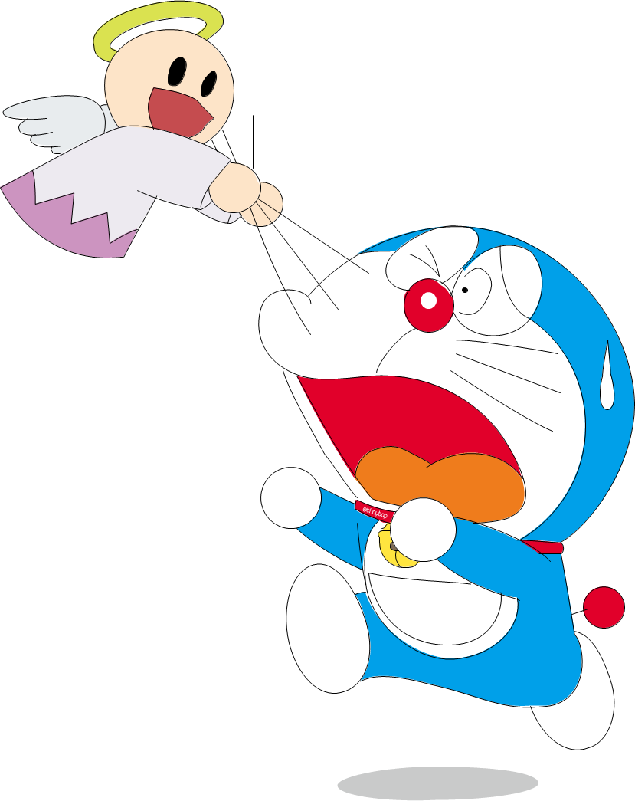




Yeahhh,
Đúng rồi!
Mình thích màu này!
Câu 1: Internet không thể giúp em trong
tình huống nào sau đây:
Huhu,
chưa chính xác rồi!
Bạn chọn lại nha.
Em muốn giúp mẹ quét nhà sau khi học bài xong.
Em muốn xem lại những bàn thắng đẹp mắt của đội bóng em yêu thích.
Em muốn biết kỉ lục xoay ru-bích 3x3x3 hiện nay trên thế giới là bao nhiêu giây.
Em muốn nói chuyện, hỏi thăm ông bà, người thân hay bạn bè ở xa.
Thầy cô nhấp chuột
1 lần để hiện câu hỏi. Nhấp thêm 1 lần để hiện các đáp án
Thầy cô nhấp vào chiếc chuông ở màu mà học sinh chọn để
kiểm tra đáp án
Sau khi HS trả lời xong, thầy cô nhấp chuột
hoặc phím -> để đến
câu hỏi tiếp theo
Notes:
- Nhấn vào quả chuông của từng đáp án.

Slide 27

Yeahhh,
Đúng rồi!
Mình thích màu này!
Câu 2: Ý nào dưới đây không phải là đặc điểm của thông tin trên Internet?
Huhu,
chưa chính xác rồi!
Bạn chọn lại nha.
Được cập nhật thường xuyên, liên tục
Đa dạng và phong phú
Luôn chính xác,
đáng tin cậy
Tất cả đáp án trên
Thầy cô nhấp chuột
1 lần để hiện câu hỏi. Nhấp thêm 1 lần để hiện các đáp án
Thầy cô nhấp vào chiếc chuông ở màu mà học sinh chọn để
kiểm tra đáp án
Sau khi HS trả lời xong, thầy cô nhấp chuột
hoặc phím -> để đến
câu hỏi tiếp theo
Notes:
- Nhấn vào quả chuông của từng đáp án.

Slide 28

Yeahhh,
Đúng rồi!
Mình thích màu này!
Câu 3: Câu nào dưới đây là đúng?
Huhu,
chưa chính xác rồi!
Bạn chọn lại nha.
Không phải thông tin nào trên Internet cũng phù hợp với các em.
Internet là kho thông tin khổng lồ
Khi cần, chúng ta có thể tìm thông tin trên Internet
Tất cả đáp án trên
Thầy cô nhấp chuột
1 lần để hiện câu hỏi. Nhấp thêm 1 lần để hiện các đáp án
Thầy cô nhấp vào chiếc chuông ở màu mà học sinh chọn để
kiểm tra đáp án
Sau khi HS trả lời xong, thầy cô nhấp chuột
hoặc phím -> để đến
câu hỏi tiếp theo
Notes:
- Nhấn vào quả chuông của từng đáp án.

Slide 29

Yeahhh,
Đúng rồi!
Mình thích màu này!
Câu 4: Khi sử dụng Internet, em cần lưu ý gì?
Huhu,
chưa chính xác rồi!
Bạn chọn lại nha.
Xem chương trình dành cho lứa tuổi nào cũng được.
Sử dụng khi có sự cho phép, giám sát của bố mẹ.
Khi bị bắt nạt, đe dọa trên Internet, giấu người lớn vì ngại chia sẻ.
Tất cả đáp án trên
Thầy cô nhấp chuột
1 lần để hiện câu hỏi. Nhấp thêm 1 lần để hiện các đáp án
Thầy cô nhấp vào chiếc chuông ở màu mà học sinh chọn để
kiểm tra đáp án
Sau khi HS trả lời xong, thầy cô nhấp chuột
hoặc phím -> để đến
câu hỏi tiếp theo
Notes:
- Nhấn vào quả chuông của từng đáp án.

Slide 30


Cảm ơn các bạn
đã chọn vòng cổ
cho tớ!

Slide 31

VẬN DỤNG
M
T
Bài tập 1. Trước khi đi mua một món đồ nào đó, chị của Khoa thường vào Internet để tìm hiểu trước. Tại sao chị của Khoa lại làm như vậy?
W
T
F

Slide 32

VẬN DỤNG
M
T
Để có thêm nhiều thông tin về món đồ như: địa chỉ mua hàng, giá cả, nguồn gốc xuất xứ,...
W
T
F

Slide 33
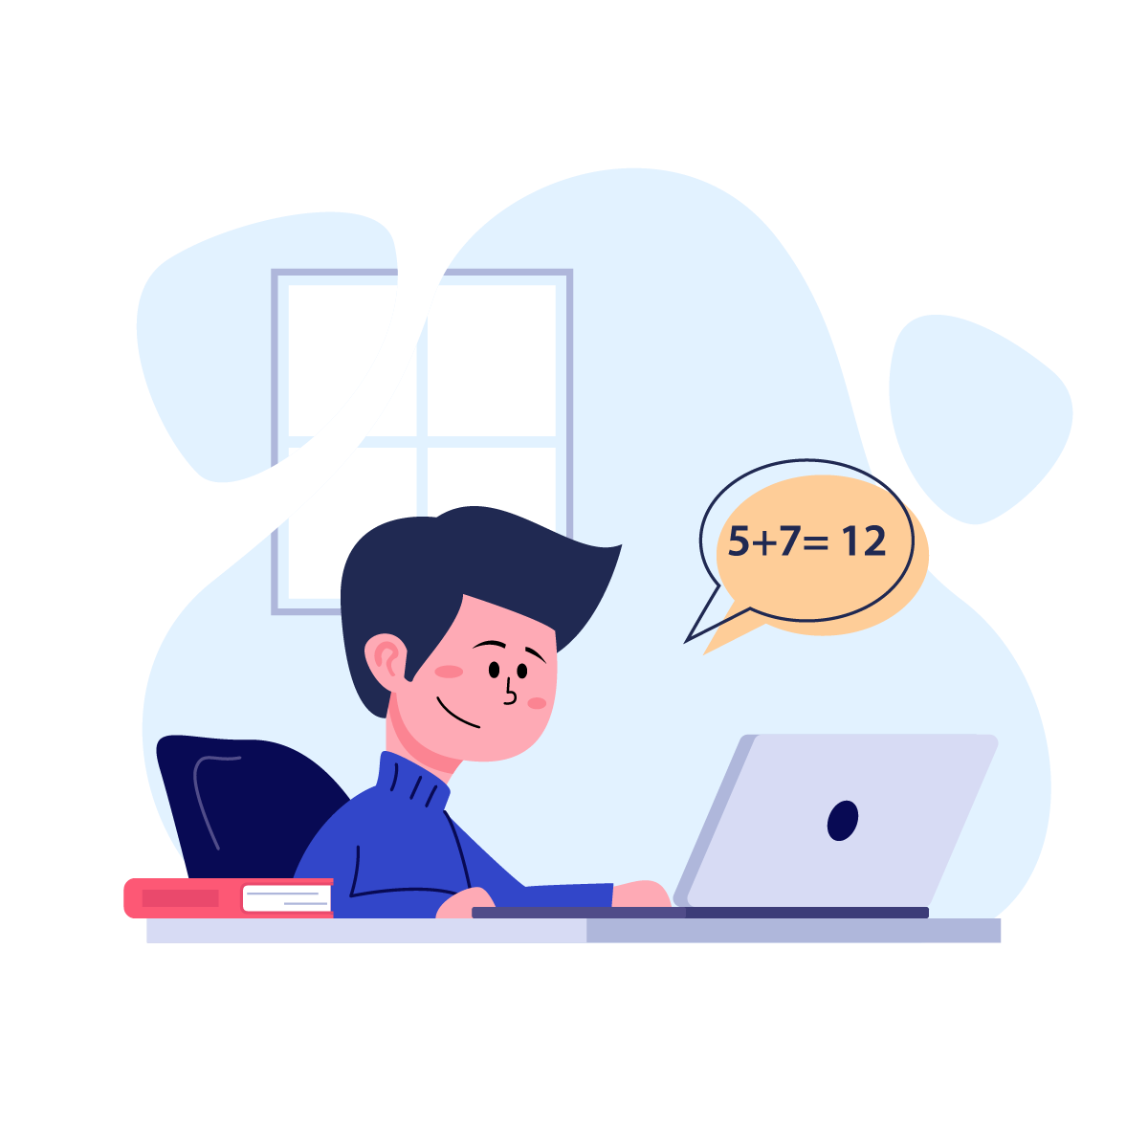

Bài tập 2:
M
T
Em hãy nhờ sự trợ giúp của người thân hoặc thầy cô giáo để vào Internet xem các chương trình phù hợp mà em thích.
W
T
F

Slide 34
HƯỚNG DẪN VỀ NHÀ
M
Ôn lại kiến thức đã học
T
W
Đọc và chuẩn bị trước
Bài 7 - Sắp xếp để dễ tìm
T
F

Slide 35
M
HẸN GẶP LẠI CÁC EM TRONG TIẾT HỌC SAU!
T
W
T
F

